Slide 1
Учебный курс
МЕТОДЫ И СРЕДСТВА ПРОЕКТИРОВАНИЯ ПО
Лекция 6
Диаграммы UML
Диаграмма вариантов использования языка UML
Notes:
Английские названия некоторых типов диаграмм в UML 2.х изменились. Несколько слов о русскоязычной UML-ТЕРМИНОЛОГИИ. Она не является устоявшейся: так, "use case" переводят то как "вариант использования", то как "случай использования" или даже просто как "использование", "deployment" - то как "размещение", то как "развертывание", "state machine (statechart)" - то как "состояния и переходы", то как "конечные автоматы" и т.д. Поэтому для всех терминов в тексте дается исходное, англоязычное название.
Описание нотации UML структурировано по разным типам диаграмм, хотя они и не являются строго обязательными. Различные конструкции языка можно вставлять в разнотипные диаграммы. Например, экземпляры классов можно изображать на одной диаграмме с самими классами, и пакеты также могут показываться на диаграммах классов. Таким образом, границы между различными типами диаграмм размываются. Создание диаграмм того или другого типа - всего лишь наиболее устоявшийся, традиционный способ использования UML, не исключающий, однако, и других вариантов.

Slide 2
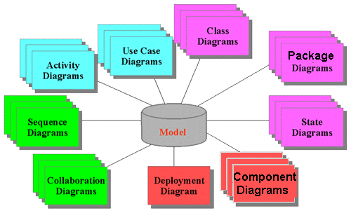
Канонические диаграммы языка UML 1.х
Notes:
Бывает удобно сравнивать диаграммы соответствующих нотаций UML 1 и 2 с точки зрения дополнения.
В английском языке изменять названия канонических диаграмм нельзя, но при переводе на русский возникают проблемные аспекты с присутствием неоднозначности при переводе.
В нотации языка UML определены следующие 8 видов канонических диаграмм:
вариантов использования (use case diagram)
классов (class diagram)
кооперации (collaboration diagram)
последовательности (sequence diagram)
состояний (statechart diagram)
деятельности (activity diagram)
компонентов (component diagram)
развертывания (deployment diagram)
В дополнение к ним ещё рассматривается 9-я диаграмма пакетов.
Перечень этих диаграмм и их названия являются каноническими в том смысле, что они представляют собой неотъемлемую часть графической нотации языка UML. Более того, процесс ООАП неразрывно связан с процессом построения этих диаграмм. При этом совокупность построенных таким образом диаграмм является самодостаточной в том смысле, что в них содержится вся информация, которая необходима для реализации проекта сложной системы.
Каждая из этих диаграмм детализирует и конкретизирует различные представления о модели сложной системы в терминах языка UML.
При этом диаграмма вариантов использования представляет собой наиболее общую концептуальную модель сложной системы, которая является исходной для построения всех остальных диаграмм.
Диаграмма классов, по своей сути, логическая модель, отражающая статические аспекты структурного построения сложной системы.
Диаграммы кооперации и последовательностей представляют собой разновидности логической модели, которые отражают динамические аспекты функционирования сложной системы.
Диаграммы состояний и деятельности предназначены для моделирования поведения системы.
И, наконец, диаграммы компонентов и развертывания служат для представления физических компонентов сложной системы и поэтому относятся к ее физической модели.

Slide 3
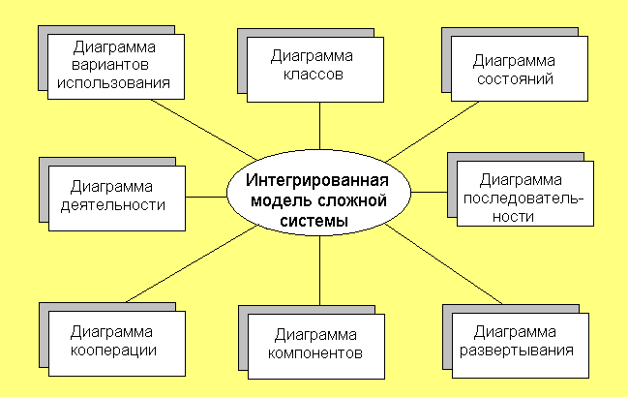
Канонические диаграммы языка UML 1.х
Notes:
В целом интегрированная модель сложной системы в нотации UML может быть представлена в виде совокупности указанных выше диаграмм.
Кроме графических элементов, которые определены для каждой канонической диаграммы, на них может быть изображена текстовая информация, которая расширяет семантику базовых элементов. В языке UML предусмотрены три специальных механизма расширения. Об этом ниже.

Slide 4
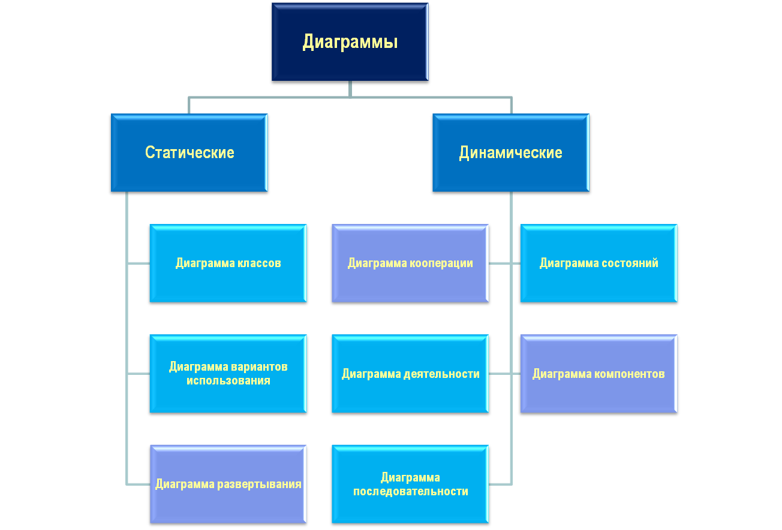
Диаграммы UML 1.х
Наиболее часто используются диаграммы, помеченные голубым цветом
Notes:
Все модели разделяют на 2 класса моделей: в системном анализе их часто называют статическими и динамическими. В UML, как правило, рассматривают структурные модели и модели поведения (ниже).

Slide 5
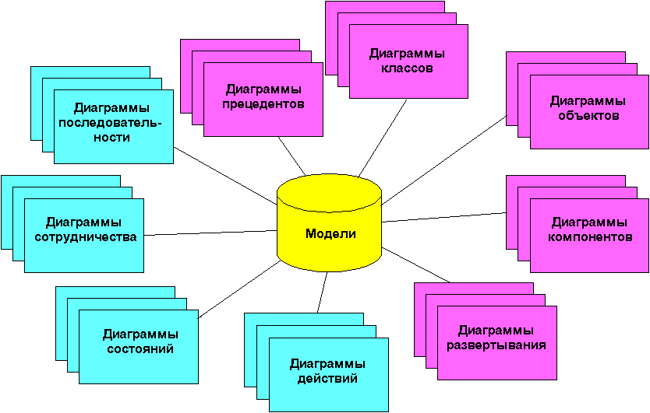

Терминология – проблемы с переводом отдельных терминов
source state – исходное состояние (правильно -состояние источник)
opaque expression – непрозрачное выражение (правильно – неопределенное выражение)
Событие – это описание группы возможных вхождений.
История (трассировка) описывает уникальные объекты и вхождения, но модели имеют дело с паттернами, применимыми ко многим объектам и вхождениям (неточный перевод англ. occurrence).
Линия жизни представляет собой последовательность спецификации вхождений.

Slide 6

Классификация моделей в языке UML
Структурные модели (structured models) – модели, предназначенные для описания статической структуры сущностей или элементов некоторой системы, включая их классы, интерфейсы, атрибуты и отношения.
Модели поведения (behavioral models) – модели, предназначенные для описания процесса функционирования элементов системы, включая их методы и взаимодействие между ними, а также процесс изменения состояний отдельных элементов и системы в целом.
Notes:
При переходе к UML 2 канонических диаграмм уже стало 13.
Все модели разделяют на 2 класса моделей: структурные и поведения (а в системном анализе статические и динамические)

Slide 7
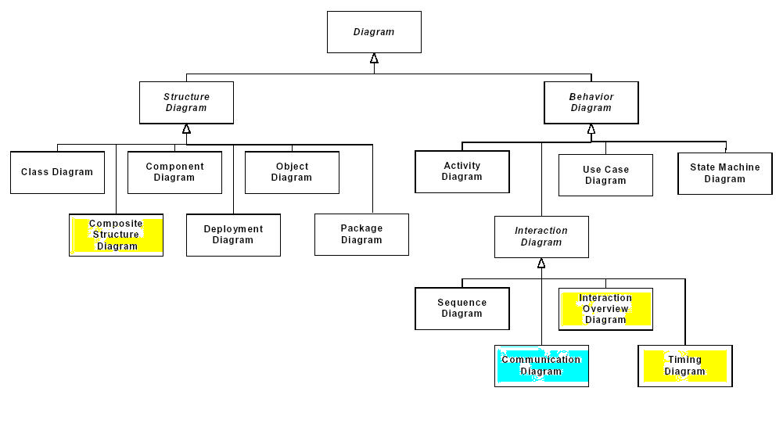
Канонические диаграммы языка UML 2.х
Новые типы диаграмм: Composite structure, Interaction overview, Timing
Упрощение Cooperation diagram и переименование в Communication diagram
Notes:
Английские названия некоторых типов диаграмм в UML 2.х изменились. Несколько слов о русскоязычной UML-терминологии. Она не является устоявшейся: так, "use case" переводят то как "вариант использования", то как "случай использования" или даже просто как "использование", "deployment" - то как "размещение", то как "развертывание", "state machine (statechart)" - то как "состояния и переходы", то как "конечные автоматы" и т. д. Поэтому для всех терминов в тексте дается исходное, англоязычное название.
Описание нотации UML структурировано по разным типам диаграмм, хотя они и не являются строго обязательными. Различные конструкции языка можно вставлять в разнотипные диаграммы. Например, экземпляры классов можно изображать на одной диаграмме с самими классами, и пакеты также могут показываться на диаграммах классов. Таким образом, границы между различными типами диаграмм размываются. Создание диаграмм того или другого типа - всего лишь наиболее устоявшийся, традиционный способ использования UML, не исключающий, однако, и других вариантов.
В общем случае всех канонических диаграмм 13 в UML 2.х (структуры-6 и поведения-7). 4 диаграммы поведения образуют отдельный подкласс взаимодействия.
Систематизация диаграмм показана в контексте нотации диаграммы классов. Использовано отношение обобщения
Отличия от UML 1.5:
Новые типы диаграмм: Composite structure, Interaction overview, Timing;
Упрощение Cooperation diagram и переименование в Communication diagram;
Линии жизни в диаграммах (Sequence, Communication);
Введено понятие участника взаимодействия в Communication diagram;
Возможность указывать логику взаимодействия в Communication diagram;
Возможность указывать логику исполняемого действия на языке OCL;
Рамка

Slide 8
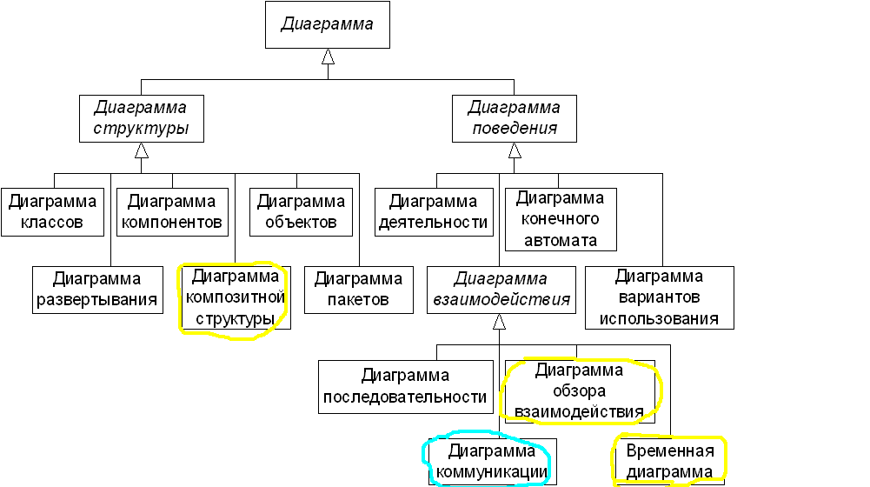
Канонические диаграммы языка UML 2.х
Notes:
К диаграмме структуры относится 6 диаграмм. В UML 1.х были классов, развертывания, компонентов и две офшорные диаграммы: объектов и пакетов
Диаграмма композитной структуры отсутствовала в UML 1.х.
Диаграммы поведения: деятельности, конечного автомата, вариантов использования и взаимодействия.
Подкласс диаграмм взаимодействия: последовательности, коммуникации, обзора взаимодействия и временная.
Обязательными являются:
Классов
Компонентов
Вариантов использования
Последовательности
Остальные считаются опционными. Опцио́н (лат. optio — выбор, желание, усмотрение) — договор
Количество и состав диаграмм зависит от реально выполняемого проекта.

Slide 9
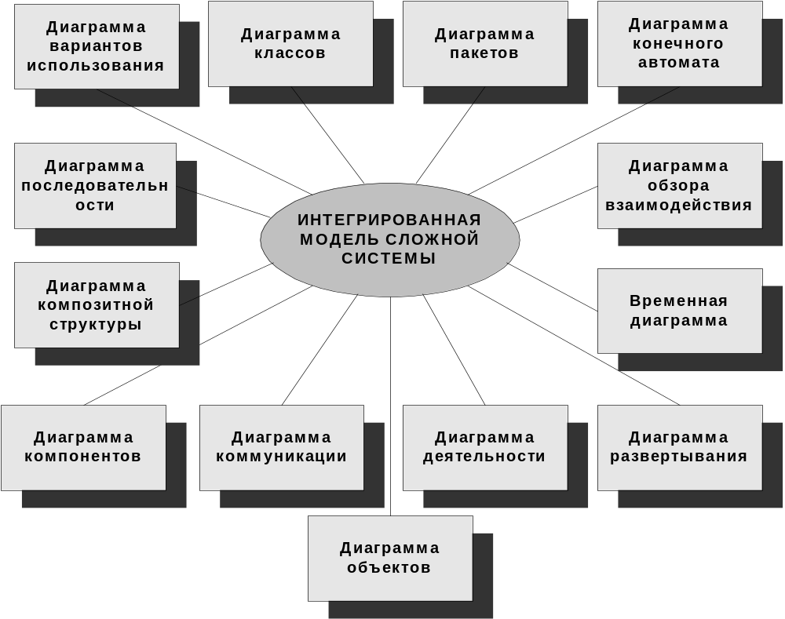
Канонические диаграммы языка UML 2.х
Notes:
Модель сложной системы представляет собой ту или иную совокупность отдельных типов диаграмм, тем самым выполняется один из ключевых принципов системного анализа: построение модели сложной системы с использованием различных форм представления, каждая из которых в контексте языка UML фиксируется в форме отдельной диаграммы.

Slide 10
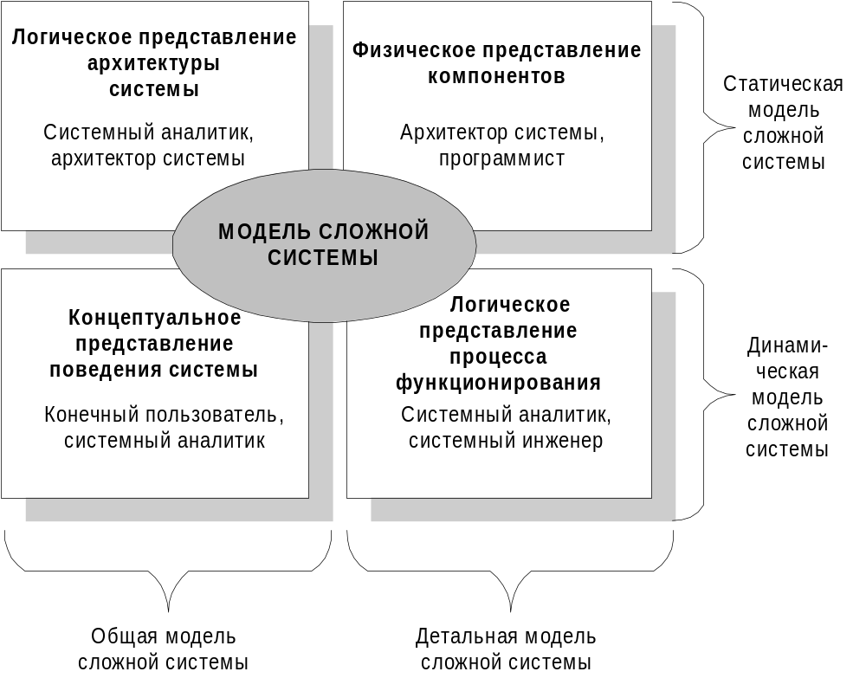
Взаимосвязь представлений сложной системы
Notes:
Из концептуального представления обязательной является диаграмма вариантов использования
Из логического представления архитектуры обязательной является диаграмма классов
Из логического представления процесса функционирования обязательной является одна из моделей поведения, которой чаще всего является диаграмма последовательности
Из физического представления присутствует диаграмма компонентов, которая определяет непосредственно реализацию ПС в форме отдельных физических артефактов, т.е. файл с исходным кодом, который представляет непосредственно реализацию системы – это диаграмма компонентов

Slide 11
Рекомендации по изображению диаграмм в нотации языка UML
Количество диаграмм различных типов для модели конкретного приложения не является строго фиксированным
Любая из моделей системы должна содержать только те элементы, которые определены в соответствующей версии языка UML
Каждая диаграмма в нотации языка UML 2.х имеет область содержания для изображения графических узлов и путей между ними, которые представляют собой собственно элементы модели в нотации UML 2.х
Фрейм в нотации UML 2.х используется в тех случаях, когда отдельные элементы диаграммы имеют графическую границу с другими элементами диаграммы
Notes:
Возможности одноименных диаграмм разных версий отличаются, например, последовательности в 1 и 2 версиях.
Каждую диаграмму в нотации языка UML рекомендуется изображать в форме рамки (фрейма). Фрейм фиксируется в форме законченного содержания диаграммы

Slide 12
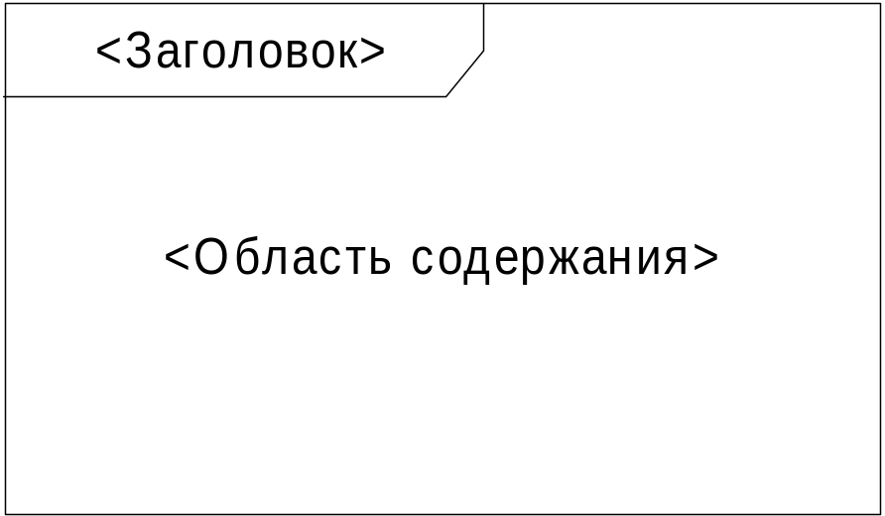
Изображение диаграмм языка UML 2 в виде фрейма
Заголовок диаграммы является строкой текста, записанной в прямоугольнике с обрезанным углом в верхнем левом углу фрейма и имеющей следующий синтаксис:
[<тип диаграммы>]<имя>[<параметры>]
Notes:
Заголовок состоит из 2 частей: собственно заголовок и тип

Slide 13
Теги заголовков и их сокращения для диаграмм UML 2.х
activity <act> (для фреймов диаграммы деятельности)
class (для фреймов диаграммы классов)
component <cmp> (для фреймов диаграммы компонентов)
interaction <sd> (для фреймов диаграмм взаимодействия)
package <pkg> (для фреймов диаграммы пакетов)
state machine <stm> (для фреймов диаграммы конечного
  автомата)
use case <uc> (для фреймов диаграммы вариантов использования)
Notes:
В качестве типов предполагается использовать специальные ключевые слова, например, activity и его сокращение <act>.

Slide 14
Механизмы расширения языка UML
Notes:
Механизмы расширения языка UML делает его способным к дополнению различными типами элементов. Этот механизм фиксирует внимание разработчика на творческом языка теми элементами, которые по замыслу в нем отсутствуют.
Это три принципа, или метода.

Slide 15
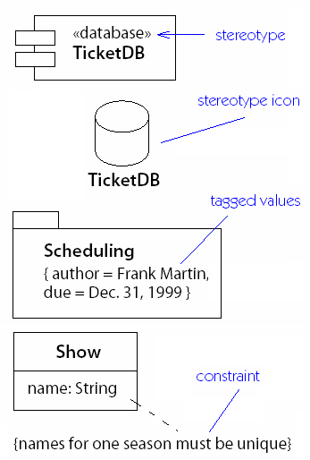
Механизмы расширения языка UML
Стереотип (stereotype) — новый тип элемента модели, который расширяет семантику базового типа метамодели языка UML
Помеченное значение (tagged value) — явное определение некоторого свойства объекта как пары "имя = значение"
Ограничение (constraint) — некоторое логическое условие, ограничивающее семантику выбранного элемента модели
Notes:
Кроме графических элементов, которые определены для каждой канонической диаграммы, на них может быть изображена текстовая информация, которая расширяет семантику базовых элементов. В языке UML предусмотрены три специальных механизма расширения, которые включают в себя следующие конструкции.
Стереотип (stereotype) — новый тип элемента модели, который расширяет семантику метамодели. Стереотипы должны основываться на уже существующих и описанных в метамодели языка UML типах или классах.
Стереотипы предназначены для расширения именно семантики, но не структуры уже описанных типов или классов. Некоторые стереотипы предопределены в языке UML, другие могут быть указаны разработчиком. На диаграммах изображаются в форме текста, заключенного в угловые кавычки. Предопределенные стереотипы являются ключевыми словами языка UML, которые используются на канонических диаграммах на языке оригинала без их перевода.
Новые графические символы (второй сверху объект) – пиктограммы соответствующих стереотипов - являются важным элементом расширения UML.
Помеченное значение (tagged value) — явное определение свойства как пары "имя = значение". Имеет справочный характер и является дополнительной. В помеченном значении само имя называют тегом (tag).
Помеченные значения на диаграммах изображаются в форме строки текста специального формата, заключенного в фигурные скобки. При этом используется следующий формат записи: {тег = значение}. Теги встречаются в нотации языка UML, но их определение не является строгим, поэтому теги могут быть указаны самим разработчиком.
Менее важным является расширение с точки зрения ограничения. Ограничение (constraint) — некоторое логическое условие, ограничивающее семантику выбранного элемента модели. Ограничением является специально отформатированный текст. Как правило, все ограничения специфицируются разработчиком. Ограничения на диаграммах изображаются в форме строки текста, заключенного в фигурные скобки, и представляет собой некоторое логическое условие. Для формальной записи ограничений предназначен специальный язык объектных ограничений (Object Constraint Language, OCL), который является составной частью языка UML.
Scheduling |`skedʒu`lɪŋ| - календарное планирование
Show |ʃoʊ| - выставка, показ, демонстрация

Slide 16

Стереотипы в языке UML
Стереотипы предназначены для расширения семантики отдельных элементов языка UML, но не структуры уже описанных типов или классов
Некоторые стереотипы предопределены в языке UML, другие могут быть определены разработчиками
Текстовые Стереотипы — ключевые слова языка UML
  Примеры: «entity», «control», «boundary»
Графические Стереотипы — описываются в профилях языка UML и поддерживаются некоторыми CASE-средствами
Notes:
Наиболее важный элемент расширения. В стандарте языка постоянно используются. Базовым элементом стереотипа является специальное ключевое слово, которое либо определено в стандарте языка, либо в одном из его профилей, например, слова, связанные в моделированием сущностей предметной области построения диаграмм классов, соответствующие слова относятся к классам: сущностей «entity», являются управляющими «control», и классами, которые являются граничными «boundary».
Для графических символов могут быть использованы специальные пиктограммы, они называются Графическими Стереотипами и могут быть описаны в соответствующих профилях, т.е. документах, которые расширяют стандарт языка для использования в отдельных приложениях, в тех, которые имеют достаточно тесное влияние в конкретной предметной области.
Графически стереотип отображается как имя, заключенное в кавычки («», или, если такие кавычки недопустимы, <<>>) и расположенное над именем другого элемента. В дополнение или в качестве альтернативы он может быть обозначен соответствующей иконкой. Значок может даже заменить весь символ UML.

Slide 17
Использование стереотипов
В форме текста, заключенного в двойные угловые кавычки и размещенного выше или перед именем элемента модели
  Первая буква текста имени стереотипа не должна быть заглавной буквой.
  Если применяются несколько стереотипов, то имена применяемых стереотипов изображаются в форме разделенного запятыми списка с парой кавычек.
В форме графической пиктограммы, которая заменяет текст имени соответствующего стереотипа
В форме прямоугольника класса с уменьшенной пиктограммой стереотипа внутри этого прямоугольника, расположенного, как правило, в верхнем правом углу
Notes:
Стереотип может быть представлен в форме текста или графической пиктограммы.
Наиболее общей является форма текста

Slide 18


Графические стереотипы компонентов в IBM Rational Rose
Обычный компонент
База данных
Спецификация пакета (заголовочный файл в С++ с расширением «.h»)
Тело пакета (файл с текстом программы в С++ с расширением «.cpp», в Java – «.java»)
Notes:
Наиболее известные графические стереотипы представлены в IBM Rational Rose.
Для компонента используется более 10 различных графических символов, каждый из них представляет отдельную разновидность компонента.

Slide 19
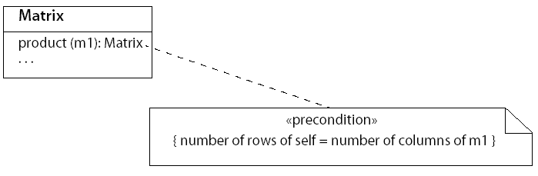
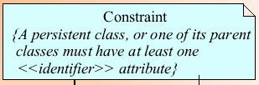
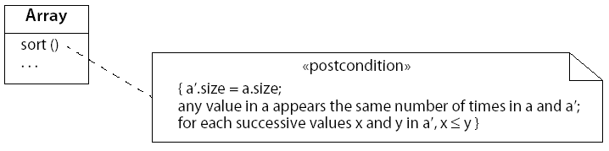
Ограничения в языке UML
Некоторые ограничения предопределены в языке UML, другие могут быть специфицированы самим разработчиком
Для корректной записи ограничений предназначен специальный язык — язык объектных ограничений (Object Constraint Language - OCL)
Спецификация UML 2: Only binary associations can be aggregations
self.memberEnd->exists(aggregation <> Aggregation::none) implies self.memberEnd->size() = 2
Notes:
Ограничения указываются часто в форме примечания, только текст записывается в специальном формате. В качестве языка записи ограничений используется один из 3 вариантов:
Обычный текст (существенно расширяет возможности языка для фиксации ограничений)
2) Псевдокод
3) Специальные выражения языка OCL — язык объектных ограничений (Object Constraint Language). Многие правила семантики языка UML 2 описываются в форме выражений языка OCL, что делает их наиболее формальными и создает предпосылки для формальной проверки семантики модели непосредственно в тех или иных средствах, т.е. осуществляется автоматическая проверка непротиворечивости моделей, или правильнее проверка на совпадение с точки зрения семантики языка

Slide 20
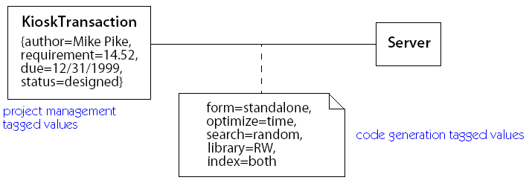
Помеченные значения в языке UML
В помеченном значении само имя называют тегом (tag). Отдельные теги предопределены в языке UML, другие могут быть определены пользователем
Определяющим символом помеченного значения является знак равенства, который отделяет тег от его значения
Notes:
В каждой из диаграмм присутствуют соответствующие элементы ограничений.
Это все были общие требования к 13 диаграммам UML 2.

Slide 21
Диаграмма вариантов использования (use case diagram)
Notes:
Эта диаграмма имеет концептуальный характер. Исходной информацией является информация, связанная с требованиями.

Slide 22

Диаграмма вариантов использования (UC)
Диаграммы вариантов использования применяют для моделирования статического вида системы с точки зрения вариантов использования. Этот вид охватывает поведение системы, т.е. видимые извне сервисы, предоставляемые системой в контексте ее окружения
Конце́пция (от лат. conceptio — понимание, система) — определённый способ понимания, трактовки каких-либо явлений, основная точка зрения, руководящая идея для их освещения; система взглядов на явления в мире, в природе, в обществе; ведущий замысел, конструктивный принцип в научной, художественной, технической, политической и других видах деятельности; комплекс взглядов, связанных между собой и вытекающих один из другого, система путей решения выбранной задачи; способ понимания, различения и трактовки каких-либо явлений, порождающие присущие только для данного способа соображения и выводы. Концепция определяет стратегию действий. Различным концепциям соответствует свой терминологический аппарат.

Slide 23
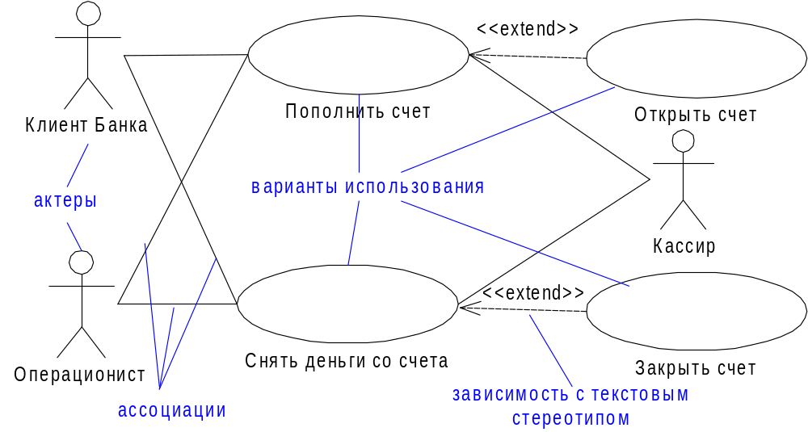
Диаграмма вариантов использования
(use case diagram)
диаграмма, на которой изображаются варианты использования проектируемой системы, заключенные в границу системы,
внешние актеры,
а также определенные отношения между актерами и вариантами использования
Notes:
Диаграмма предназначена для изображения концептуального представления разрабатываемой системы в контексте тех функциональных требований, которые должна реализовывать разрабатываемая ПС в интересах внешнего пользователя и заказчика.
На этой диаграмме изображаются варианты использования (элементы UC), которые заключены в границу системы и внешние актеры (внешние пользователи). Понятие пользователя более узкое, чем актера.
И отношения между ними. При этом отношения имеют строго фиксированную семантику.
Т.е. модель содержит концептуальное представление системы в форме UC, актеров и соответствующих отношений.
Рассмотрим последовательно эти элементы.

Slide 24
Назначение диаграммы вариантов использования
Определить общие границы функциональности проектируемой системы в контексте моделируемой предметной области.
Специфицировать требования к функциональному поведению проектируемой системы в форме вариантов использования.
Разработать исходную концептуальную модель системы для ее последующей детализации в форме логических и физических моделей.
Подготовить исходную документацию для взаимодействия разработчиков системы с ее заказчиками и пользователями

Slide 25
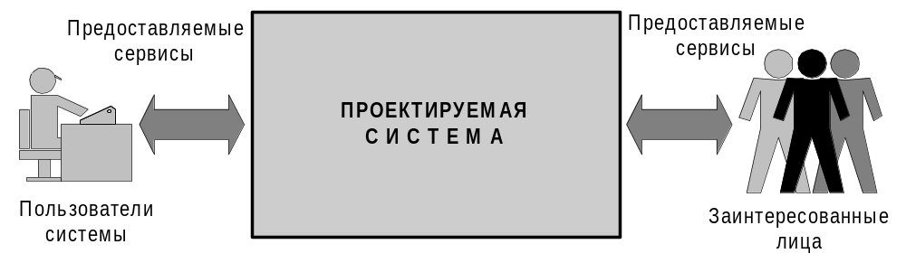
Проектируемая система и ее окружение
Субъект (subject) – любой элемент модели, который обладает функциональным поведением
Notes:
Проектируемая система рассматривается как модель черного ящика. Структура нам может быть не известна.
Такую систему часто называют subject , в целом предполагается та функциональность, которая должна быть реализована без указания способов её реализации. При этом окружение системы формируют, с одной стороны, пользователи (функционала в решении своих задач), а с другой, – дополнительные заинтересованные лица (они могут предложить свои требования).

Slide 26
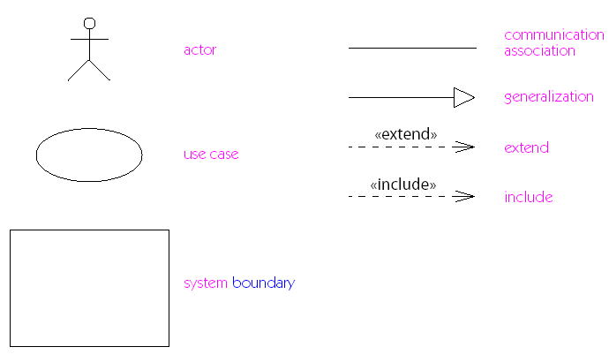
Основные обозначения на диаграмме вариантов использования
Ассоциация в контексте коммуникации
Обобщение
Расширение
Включение,
Как 2 разновидности отношения зависимости
Notes:
Основное – правильно изобразить требования, предъявляемые к разрабатываемой системе.
Актер, UC, граница (subject) – условно фиксирует границу функциональности системы.
Эти элементы связываются отношениями. На UC их допускается иметь только 4 типа:
Ассоциации в контексте коммуникации, обобщения и 2 разновидности отношения зависимости: расширения и включения.

Slide 27
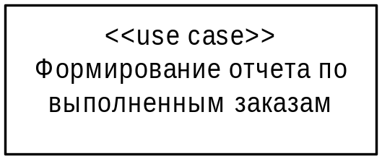
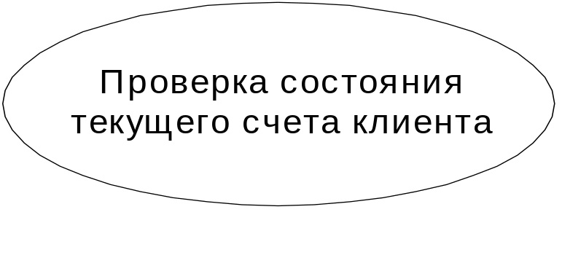
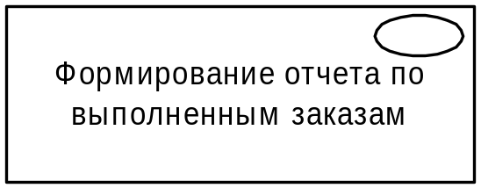
Вариант использования (use case)
– представляет собой общую спецификацию совокупности выполняемых системой действий с целью предоставления некоторого наблюдаемого результата, который имеет значение для одного или нескольких актеров
Отвечает на вопрос «Что должна выполнять система?», не отвечая на вопрос «Как она должна выполнять это?»
Имена – отглагольное существительное или глагол в неопределенной форме
Notes:
Понятие общей спецификации абстрагируется от конкретных действий, которые составляют эту совокупность. На этой диаграмме (концептуального типа) исключается возможность указания выполняемых действий. Это нарушает один из базовых принципов, заложенных в стандарт языка, предъявляемые к данной модели.
При проверке UC с точки зрения внутреннего содержания часто удобно задать вопрос: «Что должна выполнять система?»
UC должен фиксировать ответ в форме имени соответствующего элемента.
Имя UC должно быть законченным предложением.
UC в UML 2 могут изображаться прямоугольниками, это определяется тем фактом, что UC наследует модели языка UML от классификатора.

Slide 28

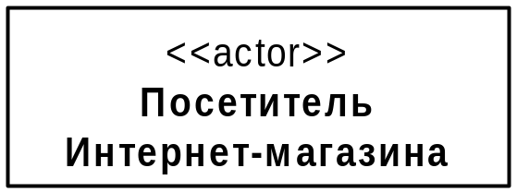
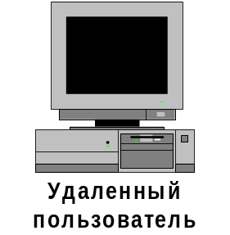
Актер (actor)
– любая внешняя по отношению к проектируемой системе сущность, которая взаимодействует с системой и использует ее функциональные возможности для достижения определенных целей или решения частных задач
Примеры актеров: кассир, клиент банка, банковский служащий, президент, продавец магазина, менеджер отдела продаж, пассажир авиарейса, водитель автомобиля, администратор гостиницы, сотовый телефон
Notes:
Перевод actor такими понятиями как пользователь, субъект или клиент не корректны, т.к. не отражают обобщенный характер понятия актера. Необходимо концентрировать внимание, что это любая сущность по отношению к системе, которая является клиентом выполнения некоторой функциональности.
Актеры могут становиться элементами нашей системы и тогда их помещают внутрь соответствующей системы.
Примеры интерпретации актера приведены на слайде.
Актеры в UML 2 могут изображаться прямоугольниками.
Различные пользователи ПО, изображаемые на диаграммах случаев использования, называются актерами (actors). Актеры могут обозначать:
- типовых пользователей ("Менеджер", "Оператор", "Техническая поддержка") - работников компании, сгруппированных по исполняемым обязанностям;
- другие системы, взаимодействующие с данной ("Система обработки заявок");
- выделенного пользователя ("Петров А.Б.").
Отметим, что выделенный пользователь существенно отличается от типового пользователя. Он, как правило, Важная Персона, и согласование функциональности для него согласуется лично с ним. Часто он влияет на оплату проекта, от его мнения о системе, во многом, зависит ее успешная сдача. Такие персоны, ради успеха проекта, нужно уметь идентифицировать и в рамках всей системы создавать некоторую функциональность специально для них и очень при этом стараться.

Slide 29
Вопросы для идентификации актеров в системе
Какие организации или лица будут использовать систему
Кто будет получать пользу от использования системы
Кто будет использовать информацию от системы
Будет ли использовать система внешние ресурсы
Может ли один пользователь играть несколько ролей при взаимодействии с системой
Могут ли различные пользователи играть одну роль при взаимодействии с системой
Будет ли система взаимодействовать с законодательными, исполнительными, налоговыми или другими органами
Notes:
При идентификации актеров могут помочь соответствующие вопросники. Они не входят в состав языка, но оказывают помощь практикам при разработке соответствующих моделей.

Slide 30
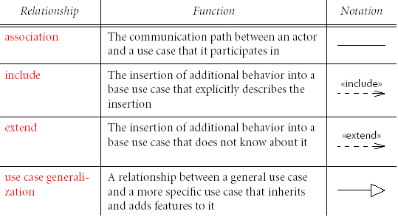
Отношения на диаграмме вариантов использования

Slide 31
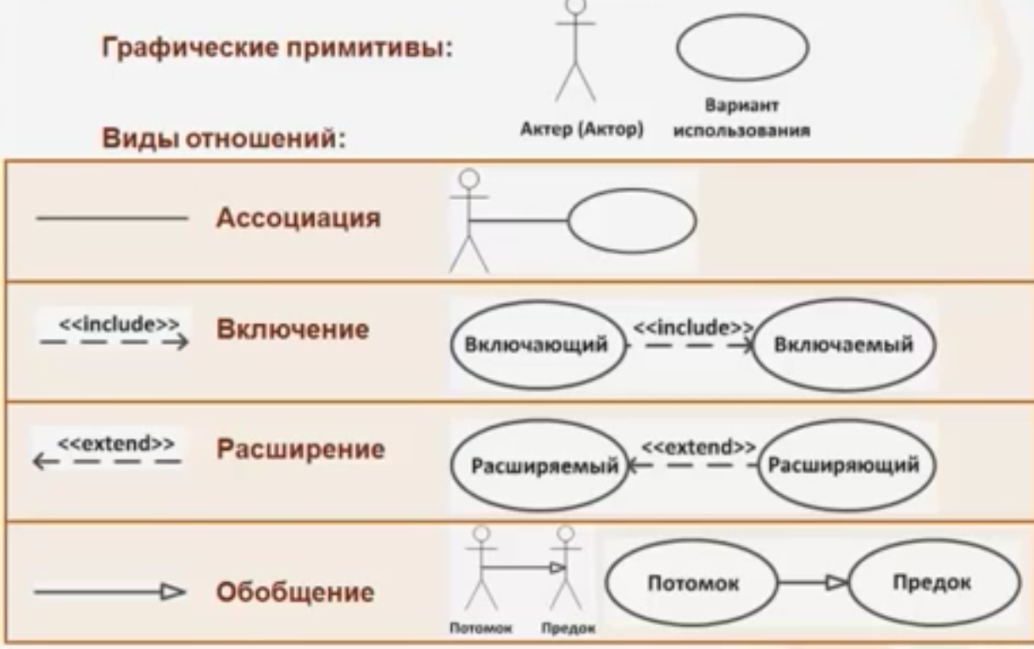
Отношения на диаграмме UC

Slide 32
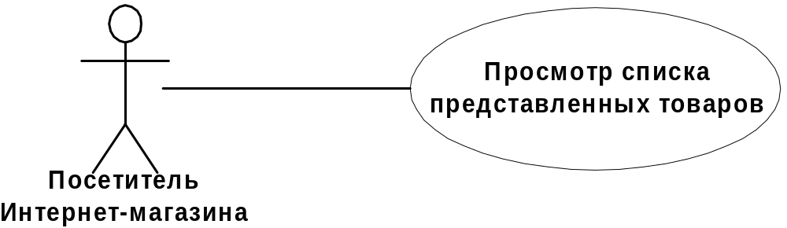
Отношение ассоциации
Ассоциация (association) является одним из фундаментальных понятий в языке UML 2.х и может использоваться на различных канонических диаграммах при построении визуальных моделей
Применительно к диаграммам вариантов использования отношение ассоциации может служить только для обозначения взаимодействия актера с вариантом использования.
Notes:
На диаграмме классов оно имеет различные графические представления. На UC всегда связывает актера и вариант использования. Оно не может связывать 2-х актеров или 2-х UC. Это фиксация актера с соответствующей функциональностью, описанной в форме ВИ.
Иногда указывают специальный стереотип (communicate) или стрелку. Это является опционным.
Отношение интерпретируется: соответствующий актер может вызвать соответствующую функциональность системы. Направление навигации на стрелке не является необходимым.

Slide 33
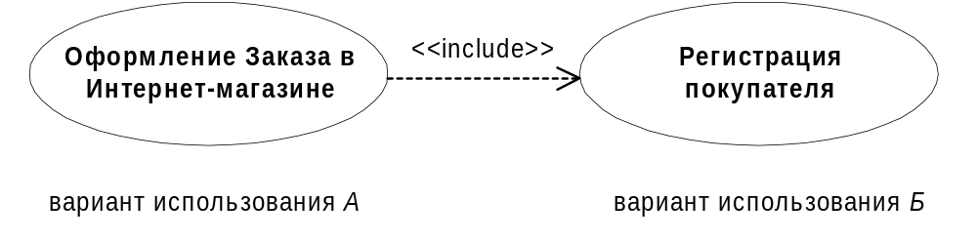
Отношение включения
Отношение зависимости (dependency) определяется как форма взаимосвязи между двумя элементами модели, предназначенная для спецификации того обстоятельства, что изменение одного элемента модели приводит к изменению некоторого другого элемента
Отношение включения (include) специфицирует тот факт, что некоторый вариант использования содержит поведение, определенное в другом варианте использования
клиент зависимости
(зависимый элемент)
источник зависимости
(независимый элемент)
Notes:
Это отношение фиксируется как составное к контексте диаграммы UC. Всегда имеет стрелку (называется v-образной).
В отношении зависимости присутствуют 2 элемента: один является клиентом зависимости (он не у стрелки), другой – источник зависимости или независимый элемент (у стрелки).
Само отношение включения фиксируется в качестве текстового стереотипа ключевым словом include. Это слово расширяет семантику отношения зависимости и фиксирует её достаточно строгим образом.
Отношение зависимости со стереотипом include (получило название отношения включения) предполагает, что клиент данной зависимости всегда имеет в качестве составной части источник этой зависимости.
При оформлении заказа в интернет магазине всегда осуществляется регистрация покупателя. Всегда является признаком для использования отношения включения.

Slide 34
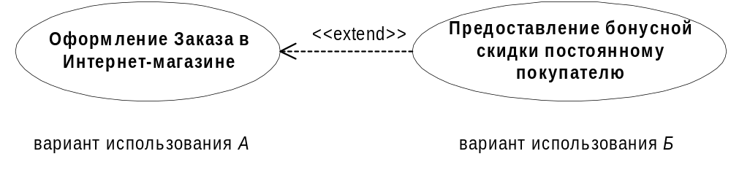
Отношение расширения
Отношение расширения (extend) определяет взаимосвязь одного варианта использования с некоторым другим вариантом использования, функциональность или поведение которого задействуется первым не всегда, а только при выполнении некоторых ДОПОЛНИТЕЛЬНЫХ условий.
источник зависимости
(независимый элемент)
клиент зависимости
(зависимый элемент)
Notes:
Некоторая вторичная функциональность вызывается из базовой не всегда, а только при выполнении некоторых дополнительных условий.
Второстепенные UC меняют характер этой зависимости.
При отношении зависимости клиентом становится расширяющий UC (ВИ Б), источником зависимости становится базовый UC (ВИ А)

Slide 35
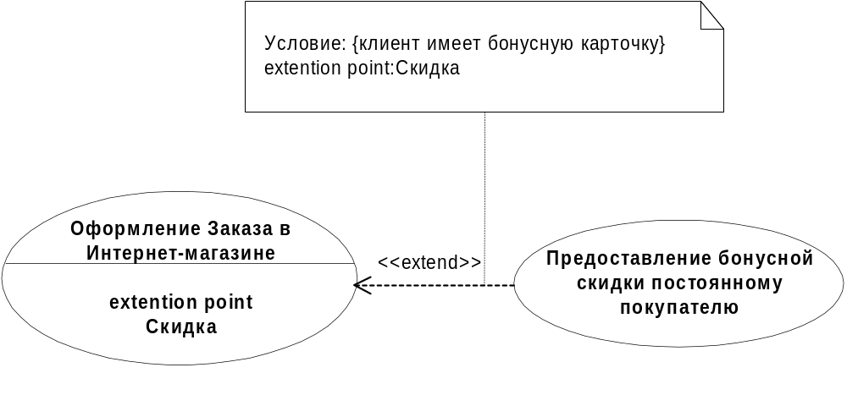
Изображение отношения расширения с условием выполнения
Notes:
Изображение условий может быть различным, например, текстом в форме примечания, относящимся к виртуальному объекту (т.е. графического символа нет) с именем, например, extention point (переводится точка расширения). Точка расширения концентрирует внимание разработчика на условие, которое является определяющим при вызове расширяющего варианта использования. Условие указано в форме примечания, а текст в {…} по формату соответствует записи ограничений или условий, т.е. условие должно быть выполнено для того, чтобы расширяющий вариант использования был вызван и реализован системой.

Slide 36
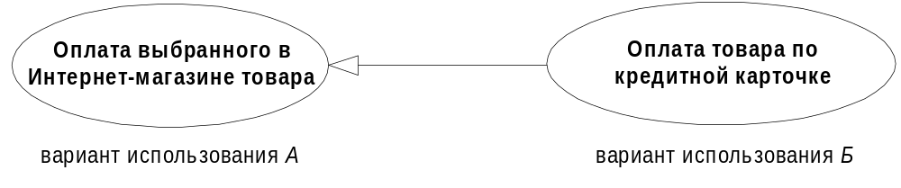
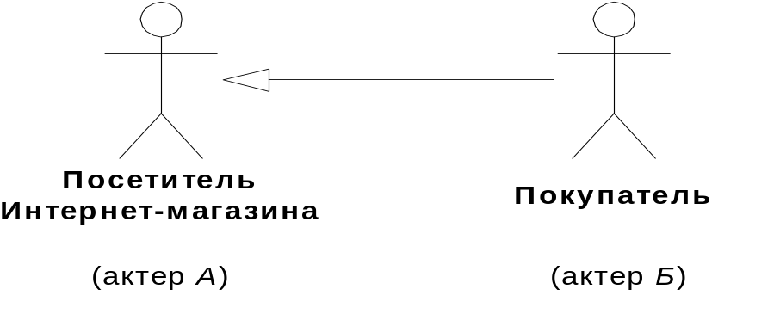
Отношение обобщения
Отношение обобщения (generalization relationship) предназначено для спецификации того факта, что один элемент модели является специальным или частным случаем другого элемента модели
предок
потомок
Notes:
Отношения обобщения (также как и ассоциации) имеют более широкий контекст в языке UML, чем на диаграммах UC. В основном используются на диаграммах классов классификации или иерархических схем библиотек.
Связывает либо 2 UC, либо 2 актера. Треугольник указывает на более общий элемент, более абстрактный. На противоположной стороне – указывается специализация этого элемента, или дочерний элемент.
Посетитель интернет-магазина может стать покупателем в частном случае. Это могут 2 независимых актера, которые выполняют различные роли, но если эти роли частично пересекаются, то это дает основание, чтобы изобразить это в форме отношения обобщения.

Slide 37













Что внутри UC?
Событие
Основной поток
Событие
Альтернативный поток
Исключительный поток

Slide 38
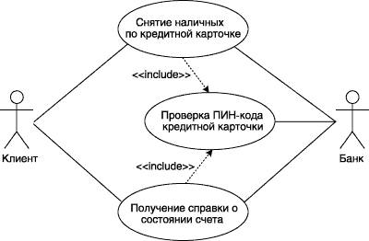
Диаграмма вариантов использования для модели банкомата

Slide 39
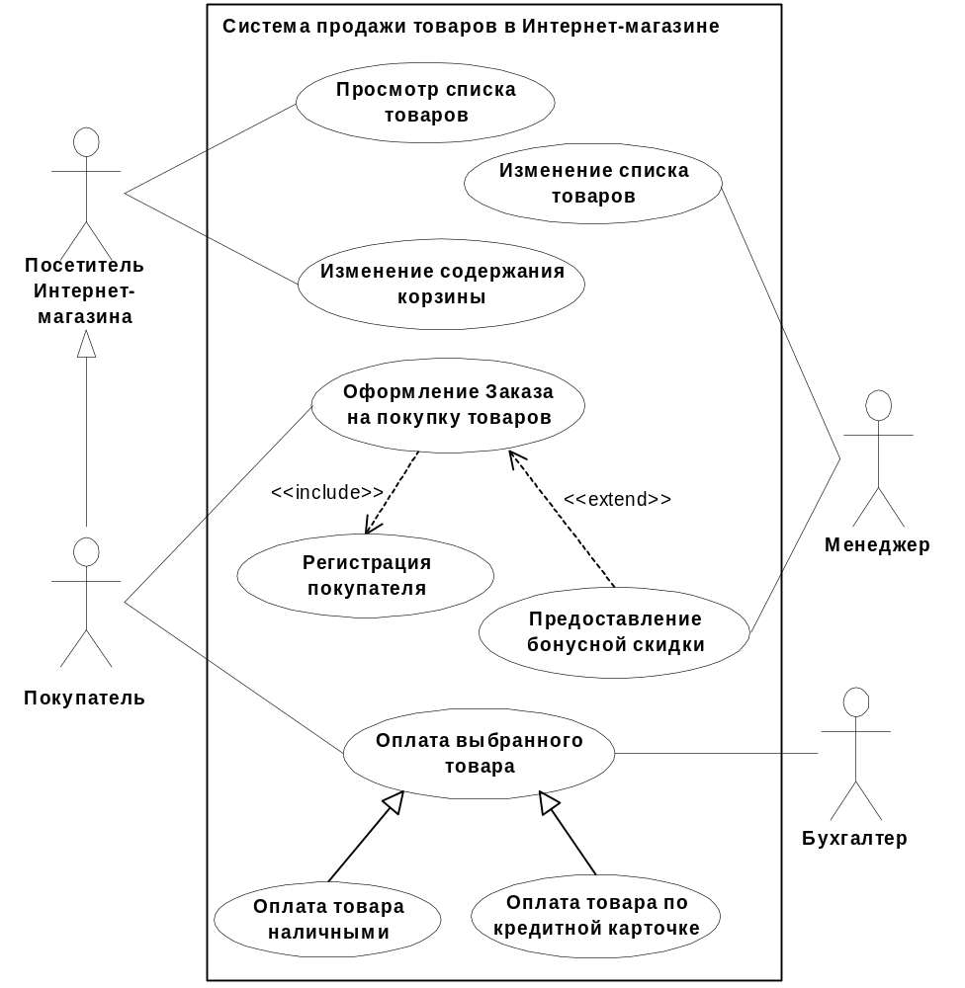
Пример диаграммы ВИ для системы продажи товаров в Интернет-магазине
Notes:
Функциональность интернет магазина заключена в границы (внутрь прямоугольника). Внутри в форме UC (ВИ) представлены те фрагменты функционала, которые имеют самостоятельное значение.
Дополнительные актеры, которые организуют работу магазина: менеджер и бухгалтер. Здесь они – внешние актеры по отношению к данной системе. Если рассматривать эту модель в более широком контексте, то эти элементы могут быть участниками более широкого бизнес-процесса в контексте интернет магазина. Т.е. сайт является частным случаем, элементом, который входит в состав более широкого интернет магазина, или бизнес-процесса продажи товаров с использованием интернет магазина. Часто на практике возникает вопрос: «Откуда брать информацию для построения модели ВИ.» Ответ содержится в требованиях, предъявляемых к разрабатываемой системе. Общее понятие требований – это желаемое свойство или характеристика, которым должна удовлетворять разрабатываемая система.

Slide 40
Типичные ошибки при разработке диаграмм вариантов использования
Превращение диаграммы вариантов использования в диаграмму деятельности за счет желания отразить все функциональные действия
Инициатором действий является разрабатываемая система
Спецификация атрибутов и операций классов до того, как сформулированы все варианты использования
Задание слишком кратких имен вариантам использования
Описание вариантов использования в терминологии, непонятной пользователям системы или заказчику
Отсутствие описаний альтернативных последовательностей действий
Тратится слишком много времени на решение вопросов о том, какие стереотипы и ассоциации использовать на диаграмме
Notes:
Если диаграмма UC превращается в диаграмму деятельности с попыткой указать отдельные номера, то нарушается один из концептуальных принципов, положенных в основу UC. Т.е. – это диаграмма общей последовательности без спецификации отдельных детальных действий.
Инициатором действий должна быть внешняя сущность (пользователь или инициатор функциональности).
Эта диаграмма является частью выполняемого проекта и существуют другие диаграммы, описывающие структуры и поведение.
UC описывает общую функциональность системы.

Slide 41
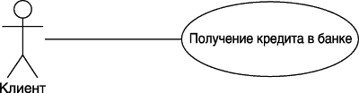



Контрольный опрос:
Прокомментировать смысл графического изображения на рисунке
Рис 1
Рис 2
Рис 3
Рис 4

Slide 42
Формализация функциональных требований с помощью диаграммы ВИ
Требование (requirement) – желательное свойство, характеристика или условие, которым должна удовлетворять система в процессе своей эксплуатации
Требование к ПО – некоторое свойство ПО, которым должна обладать система или ее компонент, чтобы удовлетворять условиям контракта, положениям стандартов, формальной спецификации или технической документации
Управление требованиями – это систематический подход к выявлению, организации и документированию требований к системе, а также процесс, в ходе которого вырабатывается и обеспечивается соглашение между заказчиком и разработчиком по поводу меняющихся требований к системе
Notes:
Дисциплина «Управление требованиями» имеет самостоятельный характер и не относится к UML, но имеет тесную связь с диаграммой ВИ, как поставщик той исходной информации, на основе которой строится соответствующая диаграмма. Что же это за информация? Она относится к так называемым функциональным требованиям.

Slide 43
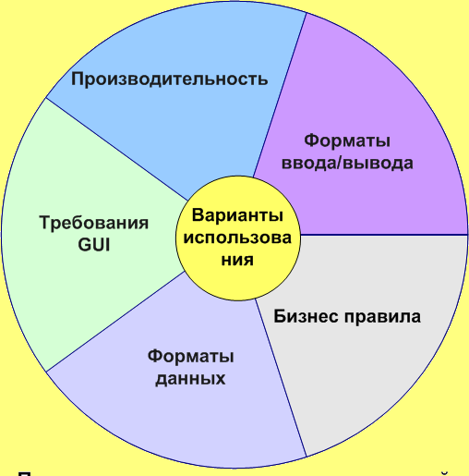

Классификация требований – модель FURPS+
    Functionality
      функциональные требования
    Usability (требования практичности)
    Reliability (требования надежности)
    Performance (требования производительности)
    Supportability (требования обслуживания и сопровождения)
    Дополнительно + IEEE 610.12.1990
      Проектные ограничения
      Требования выполнения
      Требования к GUI
      Физические требования
Notes:
Понятие функциональных требований предполагает использование специальной классификации, описанной в IEEE 610.12.1990. Часто на эту спецификацию ссылаются по первым буквам основных типов требований, как классификация FURPS. Эти 5 типов требований фиксируют внимание на 5 свойствах, которым должна удовлетворять система.
функциональные требования (Functionality)
требования удобства использования (Usability)
требования надежности (Reliability)
требования производительности (Performance)
требования возможности сопровождения (Supportability)
+
проектные ограничения
требования управления системой
требования к графическому интерфейсу пользователя
физические требования
юридические требования
1-й класс формирует функциональные требования, предъявляемые к системам. Они являются основными для представления в модели UC. Т.е. существует связь между исходными функциональными требованиями, предъявляемыми к системе, и отдельными элементами вариантов использования, элементами UC, которые присутствуют в графической модели. Такая связь часто называется отношением трассируемости, т.е. рассматривается в отношении управления требованиями и устанавливает связь зависимость между отдельными функциональным требованием и UC на диаграмме ВИ.
Трассируемость имеет направленный характер и служит для контроля полноты и законченности разрабатываемой ПС. В последующем данная зависимость устанавливается между моделью ВИ и моделями анализа и проектирования в форме диаграммы классов, а затем фиксируется на уровне физического представления на уровне компонентов, которые призваны реализовать в коде соответствующую функциональность.
Для изображения диаграммы ВИ необходимо иметь информацию о функциональных требованиях, предъявляемых к системе. Они появляются в результате выполнения деятельности, которая называется управление требованиями, т.е. при первоначальном извлечении и документировании требований они записываются в текстовом виде, а в дальнейшем соответствующий текст может быть преобразован в графическое изображение. Цель такого изображения с точки зрения наглядности и полноты: контроль правильности исходных требований, что в исходном текстовом виде представляется более сложной проблемой. Дополнительно возникает удобство графического анализа и интерпретации той функциональности, которую предполагается реализовывать в рамках системы. При этом все UC делятся на базовые и второстепенные (дополнительные), которые отражают характер приоритета. Соответствующие приоритеты служат для управления выполнением проекта в целом, согласно с рекомендациями методологии RUP, которая предполагает реализацию функциональности системы в рамках проекта поочередно, начиная от UC с наиболее высоким приоритетом.

Slide 44
Functionality – функциональные требования
Функциональные требования определяют действия, которые должна быть способна выполнить система, без рассмотрения физических особенностей их реализации
Тем самым функциональные требования определяют внешнее поведение системы
Лучше всего они описываются в форме модели вариантов использования
Каждому функциональному требованию в этом случае будет соответствовать отдельный вариант использования

Slide 45
Текстовые сценарии в UML
Центральное место занимают функциональные требования, специфицирующие особенности реализации отдельных бизнес-процессов моделируемой системы. Они служат исходной информацией для построения диаграмм ВИ. Однако графических средств языка UML на практике оказывается недостаточно для спецификации функциональных требований.
Одним из требований языка UML является самодостаточность диаграмм для представления информации о моделях проектируемых систем. Однако большинство разработчиков и экспертов согласны с тем, что изобразительных средств языка UML явно не хватает для того, чтобы учесть на диаграммах вариантов использования особенности функционального поведения сложной системы. С этой целью рекомендуется дополнять этот тип диаграмм текстовыми сценариями, которые уточняют или детализируют последовательность действий, совершаемых системой при выполнении ее вариантов использования.

Slide 46
Спецификация ВИ с помощью текстовых сценариев
Сценарий (scenario) – специально написанный текст, который описывает поведение моделируемой системы в форме последовательности выполняемых действий актеров и самой системы.
В контексте языка UML сценарий используется для дополнительной иллюстрации взаимодействия актеров и вариантов использования. Предлагаются различные способы представления или написания подобных сценариев.

Slide 47
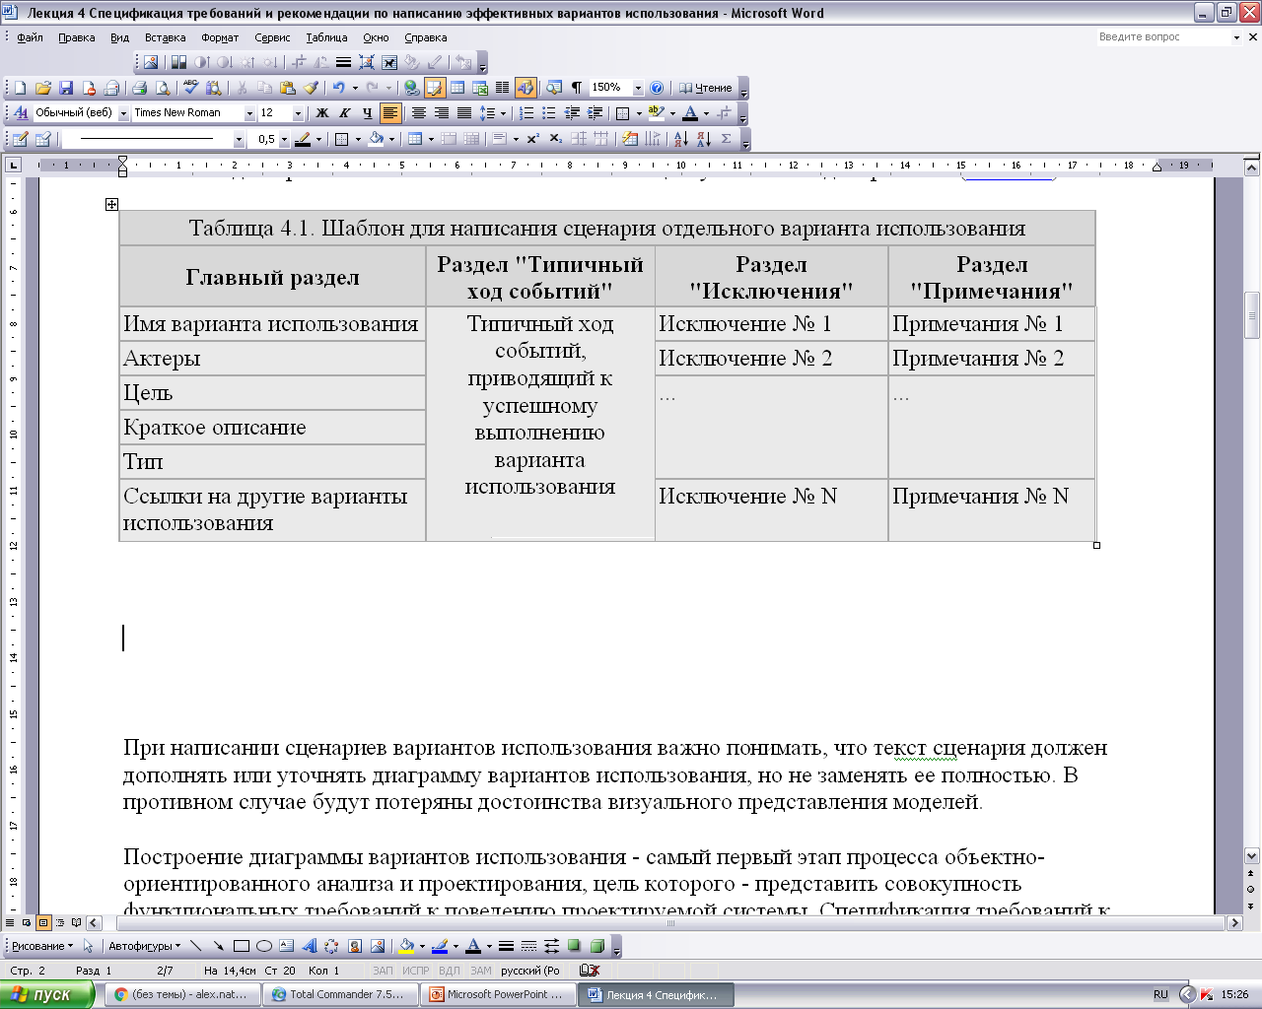
Шаблон для написания сценария отдельного варианта использования
Notes:
Несмотря на то, что каждый вариант использования определяет последовательность действий, которые должны быть выполнены проектируемой системой при взаимодействии ее с соответствующим актером, сами эти действия не изображаются на рассматриваемой диаграмме. Содержание варианта использования может быть представлено в форме дополнительного пояснительного текста, который раскрывает смысл или семантику действий при выполнении данного варианта использования. Такой пояснительный текст получил название текста-сценария или просто сценария. Далее рассмотрим один из шаблонов, который может быть рекомендован для написания сценариев вариантов использования.

Slide 48
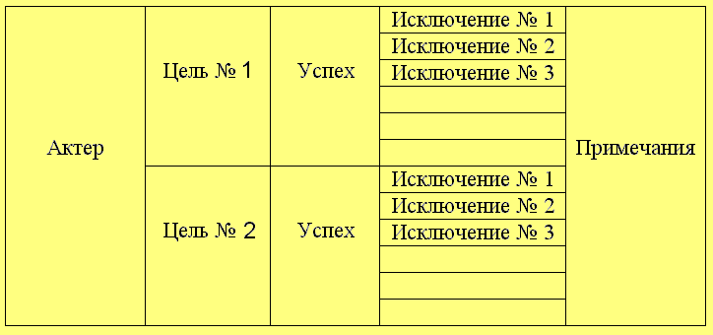
Шаблон для написания сценария отдельного варианта использования
Notes:
Основное достоинство диаграммы – визуальный характер представляемых элементов и соответствующая простота анализа.
Диаграммы ВИ не исчерпывают модели UC. В дополнение к каждому UC необходимо бывает на практике описать те действия, которые выполняет система при реализации соответствующего UC. Эта информация фиксируется в форме специального текста, который получил название сценарий.
Понятие сценария не входит в стандарт языка, но практически во всех случаях это используется. Сценарий позволяет дополнить графическое представление описанием тех действий, которые нужно выполнить в контексте реализации соответствующей функциональности. Форма написания сценариев может быть произвольная. Один из наиболее удачных шаблонов – это фиксация актера, указание цели, которую реализует актер при помощи системы и описание так называемого типичного хода событий, т.е. событий, которые приводят к успешному выполнению функциональности. При описании соответствующих действий могут встречаться различные ситуации, которые препятствуют достижению конкретных целей. Эти ситуации рассматриваются к контексте исключений. Каждое из исключений может быть указано при описании типичного хода событий в форме некой ссылки или метки с последующим раскрытием смысла, какие действия необходимо предпринять при выполнении соответствующих исключений.
На диаграмме UC каждой цели будет соответствовать базовый UC. Типичный ход событий, приводящий к успеху будет описывать сценарий для базового UC. Каждое из исключений будет соответствовать в общем случае отдельному вторичному UC, связанному с базовым отношением расширения. Как правило, визуализация вторичных UC при соответствии на отдельном исключении фиксируется только в том случае, если нет необходимости изменять дополнительный ход событий. Т.е., если исключение изменяет обычный ход событий, то это изображается графически при помощи вторичного UC с отношением расширения. Если он не изменяет типичного хода событий, а только сокращает выполнение некоторых действий, то графически нет необходимости изображать это с помощью отдельного UC

Slide 49
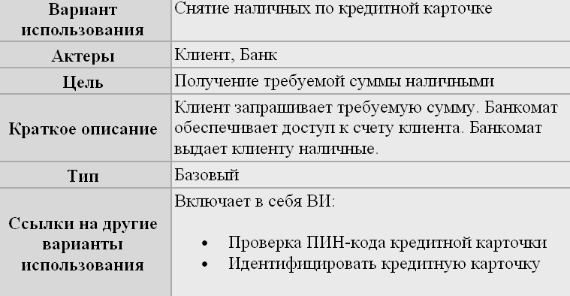
ГЛАВНЫЙ РАЗДЕЛ сценария выполнения варианта использования
"Снятие наличных по кредитной карточке"

Slide 50
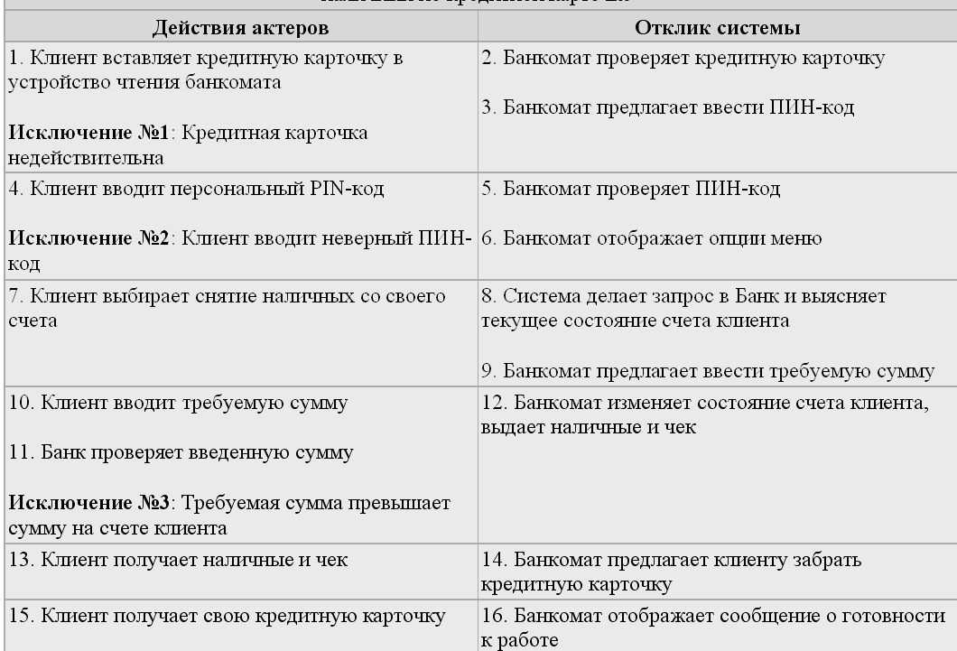
Раздел ТИПИЧНЫЙ ход событий сценария выполнения варианта использования
"Снятие наличных по кредитной карточке"

Slide 51
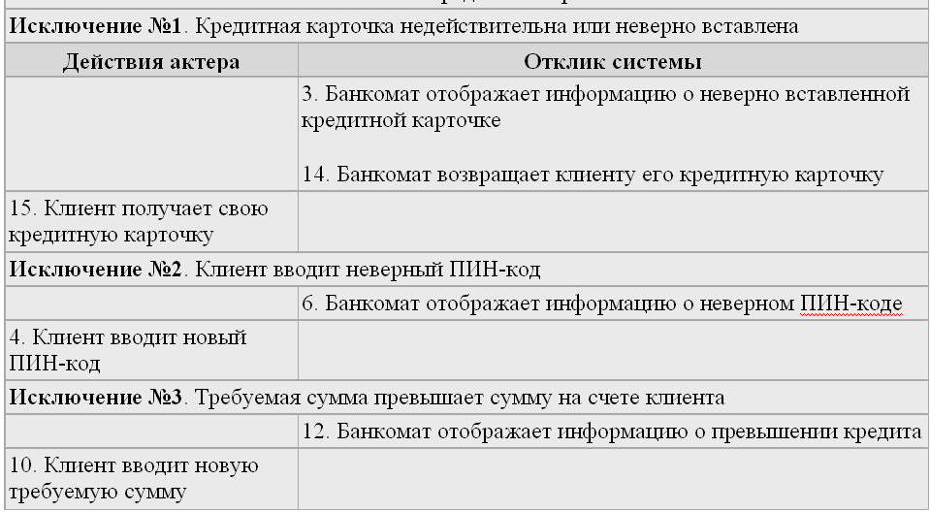
Раздел ИСКЛЮЧЕНИЯ сценария выполнения варианта использования
"Снятие наличных по кредитной карточке"

Slide 52
Последовательность разработки вариантов использования
Определить главных (первичных) актеров и определить их цели по отношению к системе
Специфицировать все базовые (основные) варианты использования (они соответствуют высокоуровневым требованиям, предъявляемым к системе)
Выделить цели базовых ВИ, интересы актеров в контексте этих ВИ, предусловия и постусловия ВИ
Написать успешный сценарий выполнения базовых ВИ
Определить исключения (неуспех) в сценариях ВИ и написать сценарии для всех исключений (может быть изображено на отдельном UC)
Выделить ВИ исключений и изобразить их со стереотипом «extend» (может быть изображено на отдельном UC)
Выделить общие фрагменты функциональности ВИ (для нескольких UC) и изобразить их отдельными ВИ со стереотипом «include»
Notes:
Изображение порядка UC на диаграмме ВИ не предусмотрено в стандарте UML. Для этого есть диаграмма деятельности. Она по замыслу разработчиков дополняет представление концептуального типа ВИ более детальным логическим представлением поведения системы при реализации UC,

Slide 53
Показатели качества для модели вариантов использования
Все ли функциональные требования описываются вариантами использования?
Не содержит ли модель вариантов использования ненужное поведение, которое отсутствует в требованиях?
Действительно ли в модели необходимы все выявленные связи включения, расширения и обобщения?
Правильно ли произведено деление модели на пакеты вариантов использования?
Стала ли модель в результате деления на пакеты проще и удобнее для восприятия и сопровождения?
Можно ли на основе модели вариантов использования составить четкое представление о функционировании системы в контексте ее пользователей?

Slide 54
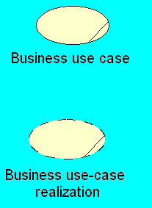
UML Profile for Business Modeling
Бизнес вариант использования – элемент модели, предназначенный для представления отдельного бизнес процесса
Реализация бизнес варианта использования – описывает реализацию отдельного бизнес варианта использования в терминах кооперации объектов, экземпляров сотрудников и бизнес сущностей
Notes:
Для диаграммы ВИ предложен специальный профиль бизнес-моделирования, который включает в эту модель несколько элементов, нашедших достаточно широкое практическое применение.
Бизнес вариант использования описывает отдельные бизнес процессы на самом высоком уровне абстракции.
Реализация бизнес UC – предполагается как непосредственная ссылка на одну из диаграмм поведения, детально описывающих действия, которые описывает соответствующий бизнес процесс.
В данном профиле (для бизнес моделирования) представлены те элементы, которые в форме стереотипов расширяют базовый стандарт для описания бизнес процессов.
Основной стандарт языка не содержит элементов для описания бизнес процессов на верхнем уровне.

Slide 55
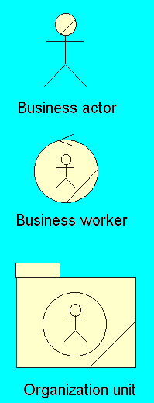
UML Profile for Business Modeling
Бизнес актер – индивидуум, группа, организация, компания или система, которые взаимодействуют с моделируемой системой (компанией), но не входят в нее. Примеры – клиенты, поставщики, партнеры.
Сотрудник – индивидуум, который действует внутри моделируемой системы (компании), взаимодействует с другими сотрудниками и манипулирует бизнес сущностями.
Организационная единица – пакет, в состав которого могут входить сотрудники, бизнес сущности, реализации бизнес вариантов использования, диаграммы языка UML и другие организационные единицы
Notes:
Детализация внешнего окружения системы в контексте бизнес процессов относит нас к элементам, которые связаны с моделированием бизнес системы. Внешняя по отношению к бизнес системе сущность фиксируется как бизнес актер.
В общем случае бизнес система или её часть изображаются в форме Организационной единицы. Этот элемент относится к типу пакет и является контейнером для представления внутри соответствующего элемента других элементов, из которых он состоит. Такими элементами могут выступать как элементы других диаграмм, так и диаграммы в целом.

Slide 56
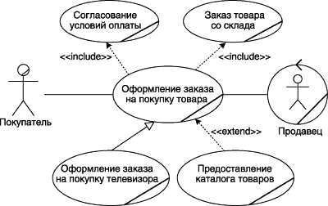
Диаграмма вариантов использования для системы продажи товаров по каталогу в UML Profile for Business Modeling
Notes:
Применение элементов графической нотации UML Profile for Business Modeling покажем на примере представления диаграмм вариантов использования для системы продажи товаров в супермаркете. Эта модель может быть использована при создании и автоматизации соответствующих информационных систем.
В качестве бизнес-актера данной системы можно рассматривать покупателя супермаркета, а в качестве сотрудника – продавца. При этом покупатель является клиентом сервиса "Оформление заказа на покупку товара", а продавец участвует в реализации соответствующего бизнес-процесса. Как следует из существа выдвигаемых к системе требований, этот сервис выступает в качестве базового бизнес-варианта использования данной системы.
С одной стороны, продажа товаров предполагает согласование условий оплаты с покупателем и заказ товара со склада. Поскольку эта функциональность выполняется всегда, она может быть выделена в самостоятельные бизнес-варианты использования, которые будут связаны с базовым отношением включения.
С другой стороны, продажа товаров может предполагать наличие отдельного информационного объекта — каталога товаров, который в некотором смысле не зависит от реализации сервиса по обслуживанию покупателей. В данном случае, каталог товаров может запрашиваться покупателем у продавца при необходимости выбора товара и уточнения его свойств. Вполне резонно представить сервис "Предоставление каталога товаров" в качестве самостоятельного бизнес-варианта использования.
Дальнейшая детализация данной модели может быть выполнена на основе установления дополнительных отношений, в частности отношения "обобщение-специализация" для уже имеющихся компонентов диаграммы вариантов использования. Так, в рамках рассматриваемой системы продажи товаров может иметь самостоятельное значение и специфические особенности отдельная категория товаров — телевизоры. В этом случае диаграмма дополняется вариантом использования "Оформление заказа на покупку телевизора", который связан с сервисом "Оформление заказа на покупку товара" отношением обобщения.
Полученная в результате диаграмма вариантов использования будет содержать 5 бизнес-вариантов использования, одного бизнес-актера и одного сотрудника, между которыми установлены соответствующие отношения включения, расширения и обобщения.
Анализируя рассматриваемую систему продажи товаров по каталогу, можно заметить, что она представляет собой концептуальную модель типичной бизнес-системы, особенности которой связаны с получением определенной прибыли от реализации соответствующих бизнес-процессов. При этом роли покупателя и продавца в рассматриваемой системе существенно отличаются. Действительно, покупатель является внешним по отношению к системе субъектом, в то время как продавец является частью бизнес-системы.

Slide 57
Примеры оформления сценариев

Slide 58

Сценарий №1 выполнения ВИ
"Снятие наличных по кредитной карточке"
Главный раздел
Вариант использования: Снятие наличных по кредитной карточке
Актеры: Клиент Банкомата, Банк
Цель: Получение требуемой суммы наличными
Краткое описание: Клиент использует свою карточку для снятия наличных. Клиент запрашивает требуемую сумму. Банкомат обеспечивает доступ к счету клиента. Банкомат выдает клиенту наличные.
Тип: Базовый
Ссылки на другие варианты использования: Включает в себя ВИ:
  Проверка ПИН-кода кредитной карточки

Slide 59
Раздел Типичный ход событий
1. Клиент вставляет кредитную карточку в устройство чтения банкомата
2. Банкомат передает информацию о кредитной карточке в Банк
3. Банк проверяет информацию о кредитной карточке
Исключение №1: Кредитная карточка недействительна (утрачена)
Исключение №2: Кредитная карточка просрочена
4. Банкомат предлагает ввести ПИН-код
5. Клиент вводит PIN-код
6. Банкомат проверяет ПИН-код
Исключение №3: Введенный ПИН-код неверный
Исключение №4: Клиент ввел неверный ПИН-код 3 раза
7. Банкомат отображает опции меню
8. Клиент выбирает снятие наличных со своего счета
9. Банкомат предлагает ввести требуемую сумму

Slide 60
Раздел Типичный ход событий
10. Клиент вводит требуемую сумму
11. Банкомат делает соответствующий запрос в Банк
12. Банк проверяет введенную сумму
Исключение №5: Требуемая сумма превышает сумму на счете клиента
13. Банк изменяет состояние счета клиента
15. Клиент получает свою кредитную карточку
Исключение №6: Клиент выбрал печать чека
14. Банкомат предлагает клиенту забрать его кредитную карточку
16. Банкомат выдает наличные и предлагает забрать их клиенту
17. Клиент получает наличные
18. Банкомат отображает сообщение о готовности к дальнейшей работе

Slide 61
Раздел Исключений
Исключение №1. Кредитная карточка недействительна (утрачена)
4. Банкомат блокирует кредитную карточку
18. Банкомат отображает сообщение о готовности к дальнейшей работе
Исключение №2: Кредитная карточка просрочена
4. Банкомат предлагает клиенту забрать его кредитную карточку
15. Клиент получает свою кредитную карточку
18. Банкомат отображает сообщение о готовности к дальнейшей работе
Исключение №3. Введенный ПИН-код неверный
4. Банкомат предлагает ввести ПИН-код
5. Клиент вводит ПИН-код

Slide 62
Сценарий №2 "Получение справки о состоянии счета"
Главный раздел
Вариант использования: Получение справки о состоянии счета
Актеры: Клиент Банкомата, Банк
Цель: Получение информации о балансе
Краткое описание: Клиент использует свою карточку для получения справки о состоянии счета. Банкомат обеспечивает доступ к счету клиента. Банкомат выдает клиенту справку в форме чека.
Тип: Базовый
Ссылки на другие варианты использования: Включает в себя ВИ:
  Проверка ПИН-кода кредитной карточки

Slide 63
Типичный ход событий
1. Клиент вставляет кредитную карточку в устройство чтения банкомата
2. Банкомат передает информацию о кредитной карточке в Банк
3. Банк проверяет информацию о кредитной карточке
Исключение №1: Кредитная карточка недействительна (утрачена)
Исключение №2: Кредитная карточка просрочена
4. Банкомат предлагает ввести ПИН-код
5. Клиент вводит PIN-код
6. Банкомат проверяет ПИН-код
Исключение №3: Введенный ПИН-код неверный
Исключение №4: Клиент ввел неверный ПИН-код 3 раза

Slide 64
Типичный ход событий
7. Банкомат отображает опции меню
8. Клиент выбирает получение справки о состоянии счета
9. Банкомат делает соответствующий запрос в Банк
10. Банкомат предлагает клиенту забрать его кредитную карточку
11. Клиент получает свою кредитную карточку
12. Банкомат выдает справку о состоянии счета и предлагает забрать ее клиенту
13. Клиент получает справку о состоянии своего счета
14. Банкомат отображает сообщение о готовности к дальнейшей работе

Slide 65
Раздел Исключений
Исключение №1. Кредитная карточка недействительна (утрачена)
4. Банкомат блокирует кредитную карточку
14. Банкомат отображает сообщение о готовности к дальнейшей работе
Исключение №2: Кредитная карточка просрочена
4. Банкомат предлагает клиенту забрать его кредитную карточку
11. Клиент получает свою кредитную карточку
14. Банкомат отображает сообщение о готовности к дальнейшей работе
Исключение №3. Введенный ПИН-код неверный
4. Банкомат предлагает ввести ПИН-код
5. Клиент вводит ПИН-код
Исключение №4: Клиент вводит неверный ПИН-код 3 раза
4. Банкомат блокирует кредитную карточку
18. Банкомат отображает сообщение о готовности к дальнейшей работе

Slide 66
Раздел Исключений
Исключение №4: Клиент вводит неверный ПИН-код 3 раза
4. Банкомат блокирует кредитную карточку
18. Банкомат отображает сообщение о готовности к дальнейшей работе
Исключение №5. Требуемая сумма превышает сумму на счете клиента
9. Банкомат предлагает ввести новую сумму
10. Клиент вводит новую требуемую сумму
Исключение №6: Клиент выбрал печать чека
16.1. Банкомат предлагает клиенту забрать чек
Примечание. Клиент может отказаться от выполнения транзакции "Снятие наличных по кредитной карточке" при введении ПИН-кода, при выборе типа транзакции и при вводе суммы.

Slide 67
Примеры использования диаграммы UC
Существует два вида принципиально разных диаграмм случаев использования - для ПО и для всей системы в целом. Ведь, как правило, ПО является частью более крупной системы. Последняя может включать другое ПО, а также некоторый бизнес-процесс. Пользователями такой системы будут различные клиенты системы (бизнес-актеры), поскольку система создается именно для них. А сама система будет предоставлять для них бизнес-случаи использования. Пример диаграммы бизнес-случаев использования для системы обработки телефонных заявок

Slide 68
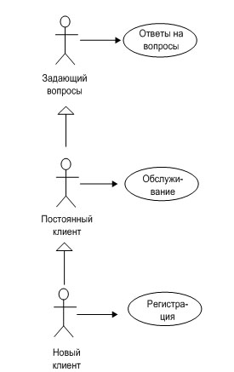
Пример диаграммы бизнес-случаев использования для системы обработки телефонных заявок
Notes:
На этом рисунке можно увидеть трех различных клиентов этой системы - постоянного клиента, нового клиента и задающего вопросы (случайного человека, интересующегося услугами магазина, наличием того или иного товара). В общем, для каждого типа клиентов система должна предоставлять разный сервис: для первого типа клиента - возможность сделать заказ (с внесением в базу данных имени клиента, товара, который он заказал, его цены и сроков доставки), для второго - возможность зарегистрироваться (оператор спрашивает у него фамилию, имя, отчество, адрес и пр., персональную информацию и вносит ее в компьютер), для третьего - возможность отвечать на разные вопросы (возможно, со специальными справочниками товаров и пр.). Причем эти актеры наследуют один от другого именно в том порядке, который указан на диаграмме. При наследовании актеров потомок "получает в наследство" все случаи использования своих предков. Таким образом, каждый из этих клиентов может задавать вопросы, а новый клиент, после того как зарегистрировался, может сделать заказ.

Slide 69
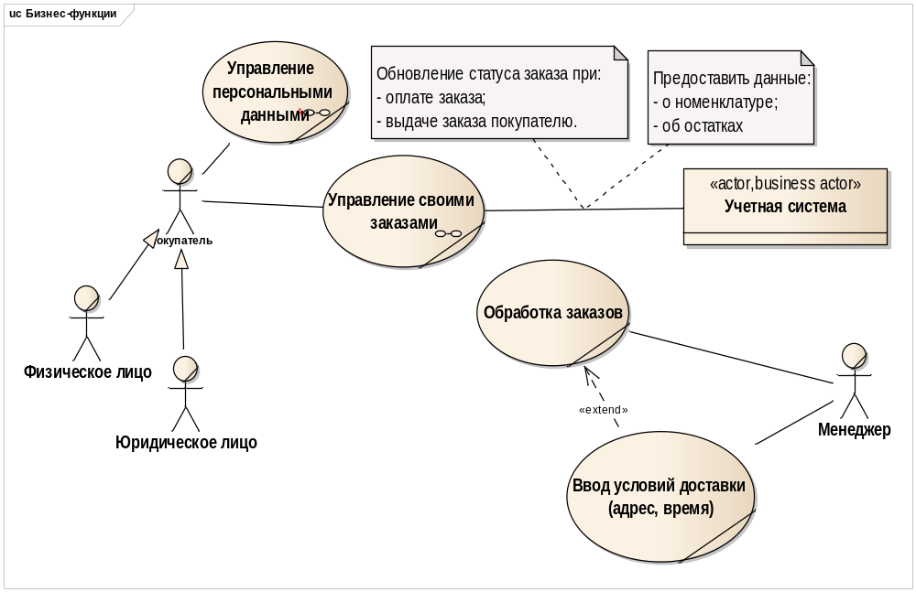
Диаграмма вариантов использования.
Бизнес UC.
Notes:
Иногда для понимания деятельности бизнеса используются варианты использования на уровне бизнес-функций.

Slide 70
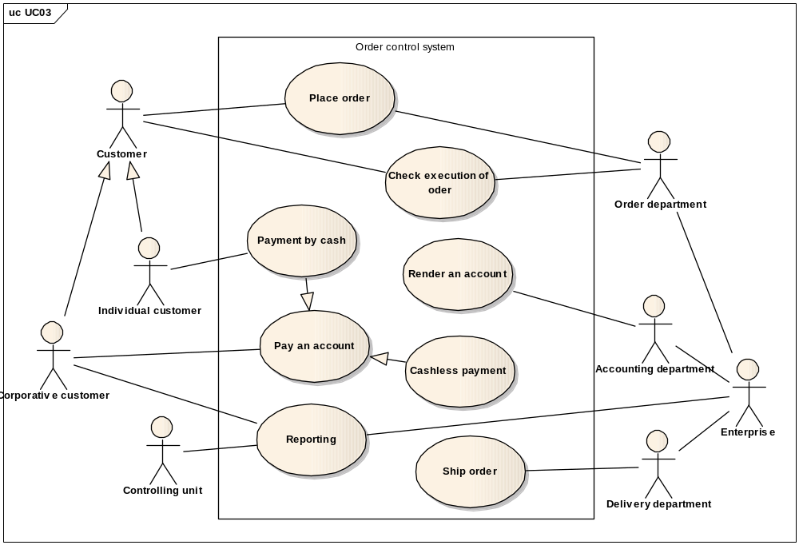
Диаграмма UC.
Моделирование контекста системы
Notes:
Моделирование контекста подразумевает, что мы обводим систему воображаемой линией и выявляем актеров, которые находятся за этой линией и взаимодействуют с системой. На этом этапе диаграммы вариантов использования нужны для идентификации актеров и семантики их ролей

Slide 71
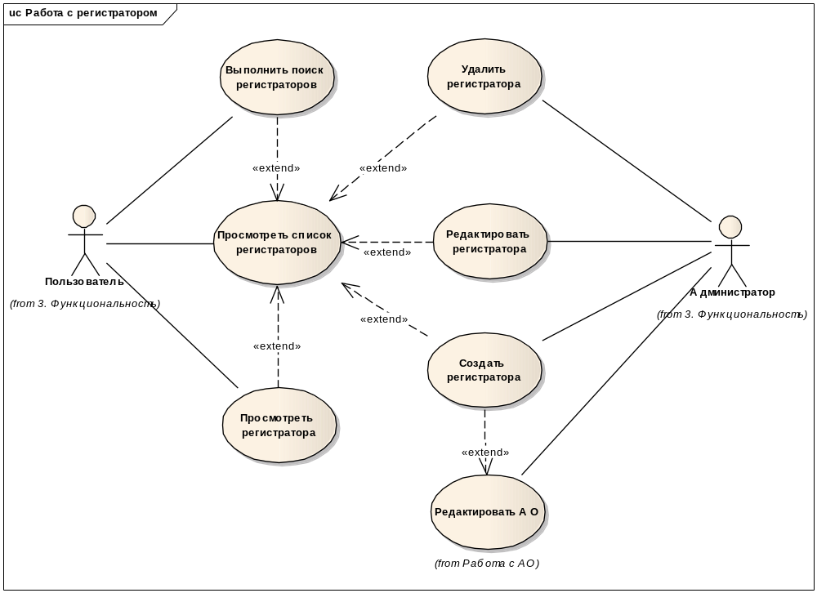
Диаграмма UC.
Моделирование требований к системе

